Slide 1
웹페이지 기획
1.0
2021.08.20
-
명건희

Slide 2
Document History
Version | Date | Page | Description | Name
v1.0 | 2021.03.05 | 최초배포 | 최초배포 | 명건희
v1.1 | 2021.03.08 | 3.5.1P | 메인 페이지 수정 메인 페이지 슬라이드 반영 | 000
v1.2 | 2021.03.12 | 4.5.1P, 4.5.2P, 4.5.3P, 4.5.4P | 서브 페이지 추가 - 회사소개, 커뮤니티, 고객지원 | 000
v1.3 | 2021.03.15 | 4.5.5P | 로그인 페이지 추가 - 회원 로그인 폼 | 000
v1.4 | 2021.03.17 | 4.5.6P | 회원가입 페이지 추가 - 주소 클릭 시 다음 API 반영 | 000

Slide 3
Index
Information Architecture
1.1 티티카카
Framework
2.1 티티카카
2.2 알폰스테크 주식회사
2.3 컴투스
2.4 샤나
2.5 스카이디지탈
Main
3.1 티티카카
3.2 알폰스테크 주식회사
3.3 컴투스
3.4 샤나
3.5 스카이디지탈
Sub
4.1 티티카카
4.2 알폰스테크 주식회사
4.3 컴투스
4.4 샤나
4.5 스카이디지탈

Slide 4
1. Information Architecture
1.1 티티카카

Slide 5
Information Architecture
1
회원인증화면
Home
회원가입
로그인
회원정보찾기
제품정보
고객지원
판매정보
브랜드
회원정보
티티카카 제품정보
공지사항
구입안내
티티카카 브랜드
정보수정
티티카카 동영상
티티카카 보장정책
판매점
티티카카 걸어온길
비밀번호 수정
티티카카 활용정보
티티카카 유지보수
티티카카 생산공장
구매 내역
티티카카 기술정보
전기자전거 AS 규정
회사소개
AS 기술문의
휘슬러 (서브브랜드)
티티카카 기획 | Ver_1.0

Slide 6
2. Framwork
2.1 티티카카
2.2 알폰스테크 주식회사
2.3 컴투스
2.4 샤나
2.5 스카이디지탈
2.6 쇼핑몰

Slide 7
티티카카 Home 화면구조
2.1
Header – sub menu 없는 경우
1.로고 이미지
-홈화면으로 연결
2. 전체메뉴아이콘, 상위메튜
-가장 왼쪽에 전체메뉴 아이콘 클릭시 전체메뉴 확장
-각 메뉴에 마우스 올릴 시 서브메뉴 활성화
- 메뉴바 파란색 계열, 메뉴명은 흰색
3. 빠른메뉴 아이콘
-아이콘 클릭시 각각의 페이지로 이동
4. Footer에 메뉴작성하고 해당링크 연결 _self로 연결(새창x)
-상호명, 사업자등록번호, 이메일, 로고(링크x),
Copyright 작성
1
`
LOGO
검색어를 입력해주세요
3
제품정보 고객지원 판매정보 브랜드
공지사항 유지보수 구입안내 히스토리
2
Header – sub menu 있는 경우
`
LOGO
검색어를 입력해주세요
제품정보 고객지원 판매정보 브랜드
공지사항 유지보수 구입안내 히스토리
티티카카 제품정보 공지 사항 구입안내 티티카카 브랜드
티티카카 동영상 티티카카 보장정책 판매점 티티카카 걸어온길
티티카카 활용정보 티티카카 유지보수 티티카카 생산공장
티티카카 기술정보 전기자전거 AS 규정 회사소개
AS 기술문의 휘슬러 (서브브랜드)
Footer
4
회사소개 _ 티티카카 브랜드 _ 티티카카 걸어온길 _ 개인정보 처리방침 _ 서비스이용약관 _ MOBILE
㈜ 바이키
사업자 등록번호.105-86-93851
Email. titicacamobility@gmail.com
LOGO
`
Copyright ⓒ TITICACA MOBILITY ALL rights reserved.
BIKEY inc since 2006- 2021
티티카카 기획 | Ver_1.0

Slide 8
3. Main
3.1 티티카카
3.2 알폰스테크 주식회사
3.3 컴투스
3.4 샤나
3.5 스카이디지탈
3.6 쇼핑몰

Slide 9
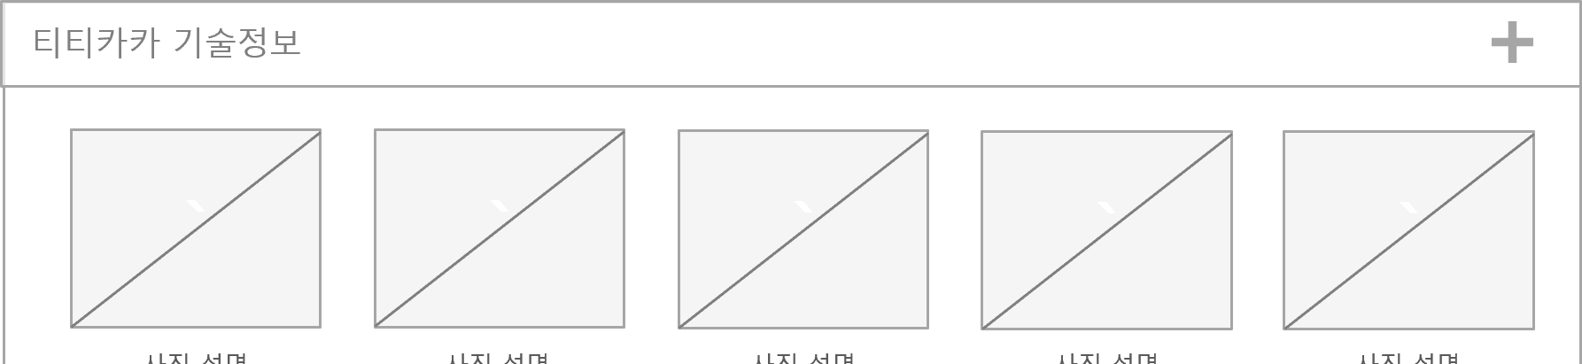
티티카카
3.1
`
LOGO
검색어를 입력해주세요
1. 주요 홍보 이미지 페이드 (max 4개)
2. 주요 제품 이미지 아이콘 (max 4개)
- 슬리이드 이미지 (max 8개)
- 이미지 마우스 올릴 시 확대
- 클릭 시 제품 사이트로 링크
3. 고정된 이미지 배경 삽입
4. Notice (max 2줄),
자료실 게시판 (max 2줄)
5. 온라인 문의, CATALOGUE
- 온라인 문의 1:1문의 페이지 링크
- 카탈로그 PDF파일 링크
공지사항 유지보수 구입안내 히스토리
제품정보 고객지원 판매정보 브랜드
티티카카 제품정보
로그인 창
`
`
`
`
`
자동로그인 회원가입/정보찾기
공지사항
제품명 : 제품설명
제품명 : 제품설명
제품명 : 제품설명
제품명 : 제품설명
제품명 : 제품설명
ㆍ [티티카카 에어 P9 / P10 리콜 안내] 2021년 3월 생산 제품
ㆍ[리콜 안내] 티티카카 전기자전거 (최고속도 점검, 조치건)
ㆍ 티티카카에어 2021년형 일반 모델 출시!
ㆍ2021년 티티카카 플라이트 P8 등 1차분 입고
1
티티카카 활용정보
2
2
`
`
`
`
`
3
사진 설명
사진 설명
사진 설명
사진 설명
사진 설명
4
티티카카 기획 | Ver_1.0

Slide 10
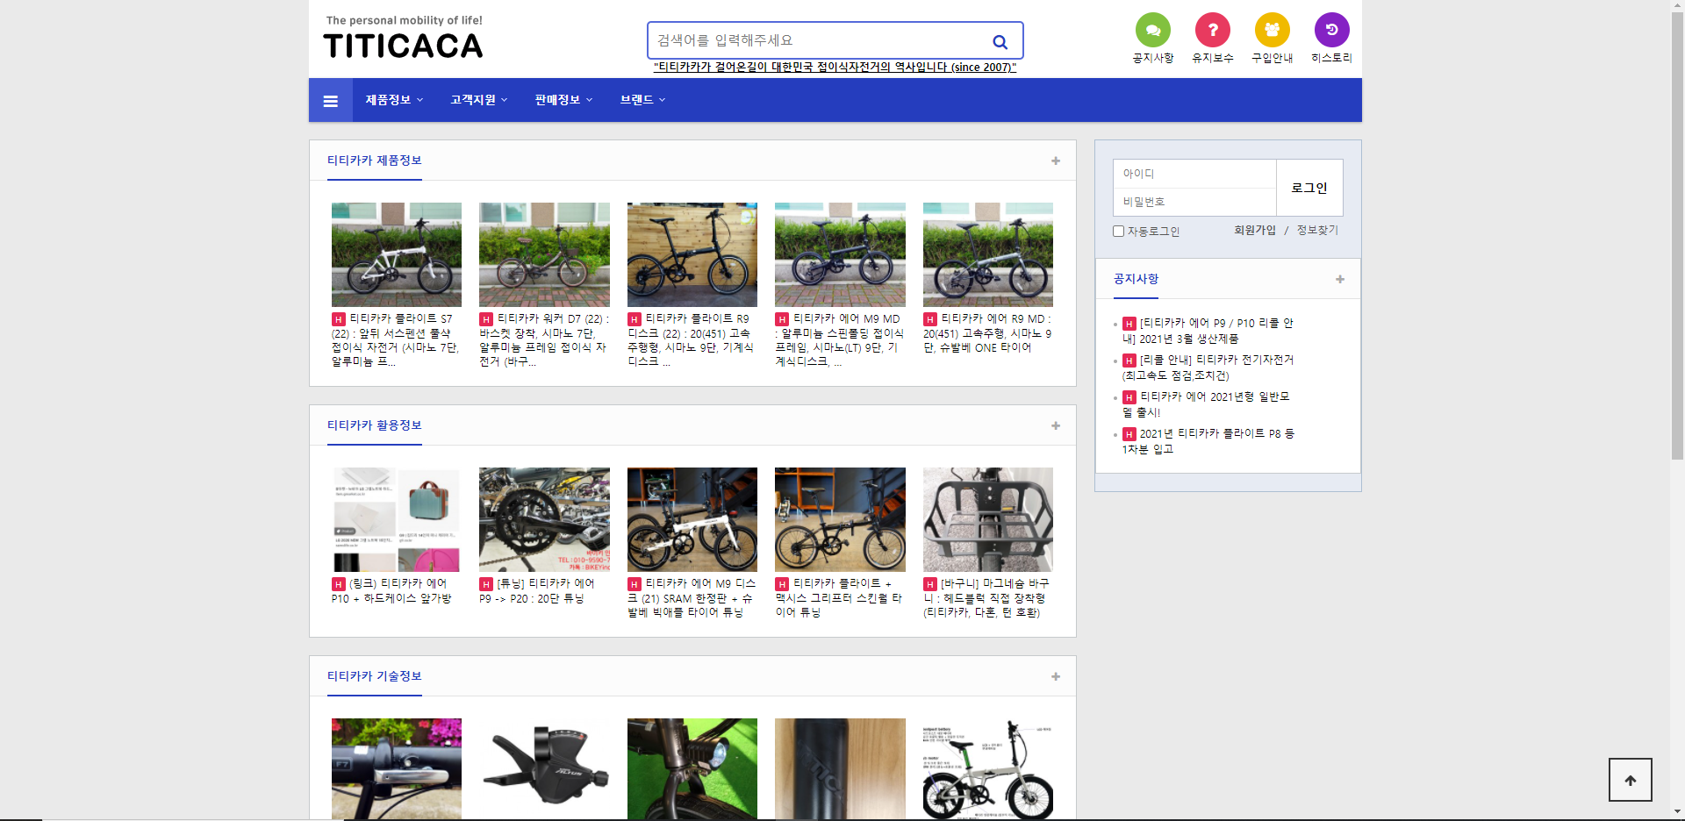
티티카카
3.1.1

Slide 11
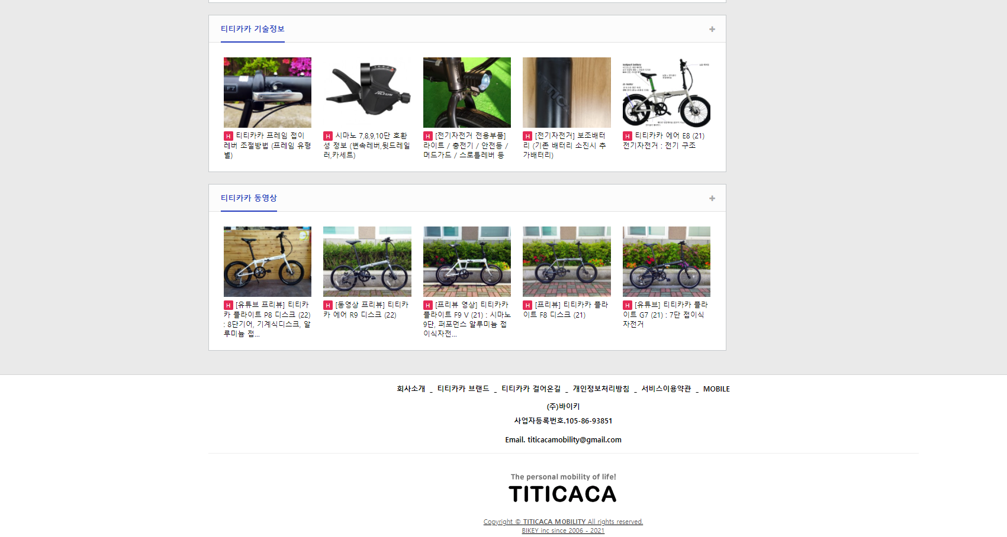
티티카카
3.1.2

Slide 12
알폰스테크 주식회사
3.2
`
LOGO
회사소개 주요사업 제품소개 고객센터 오시는길
1. 주요 홍보 이미지 페이드 (max 4개)
2. News 게시판 표기
- 게시판 페이지 넘김 버튼 표기
- 다음 페이지 넘김 효과
`
1
Partner
News & Press
[SW&게임&성장기업]건강 기능식 시장
[SW&게임&성장기업]긴 연휴가 끝나면[SW&게임&성장기업]구글 픽셀2
[SW&게임&성장기업]오라클 오픈 월드
[SW&게임&성장기업]추석 연휴
[SW&게임&성장기업]주중한국대사관
`
2
인증
`
공지사항

Slide 13
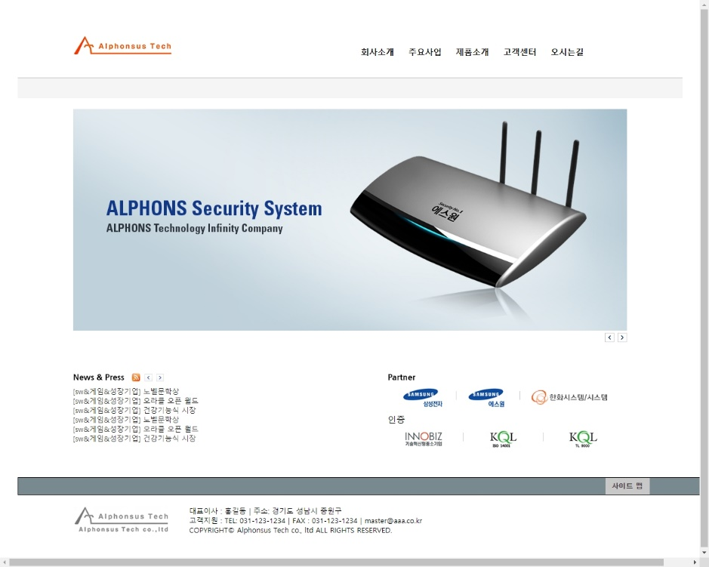
알폰스테크 주식회사
3.2.1

Slide 14
컴투스
3.3
`
Company _{ˇ} Game IR Recruit _{ˇ}
LOGO
[HIVE] [채용 블로그]
1. 주요 홍보 이미지 슬라이드 (max 5개)
- 배너 클릭 시 해당 게임 페이지 링크 이동
2. 이미지 배너
- 회사 소개 페이지 링크
- 주가 정보 이미지 배너에 표기
- 모바일 게임 리스트 페이지 링크
- 채용 블로그 페이지 링크
3. 보도자료 게시판 (max 3줄)
- 날짜, 게시판 2개 표기
4. 회사 위치 지도 표기
- 구글 지도 API로 표기
`
1
모바일 게임의 미래를 열어가는 컴투스!
컴투스 소개
주가정보
2
모바일 게임
채용안내
보도자료
3
2021.02.03
컴투스 서머너즈워 백년전쟁, 초보자와 숙련자가 함께 즐기는
자세히보기+
공지사항
3
3
2021.02.03
출시 앞둔 판타지 골프게임 버디크러시, 다양한 온라인 이벤트
자세히보기+
지도
4

Slide 15

컴투스
3.3.1

Slide 16
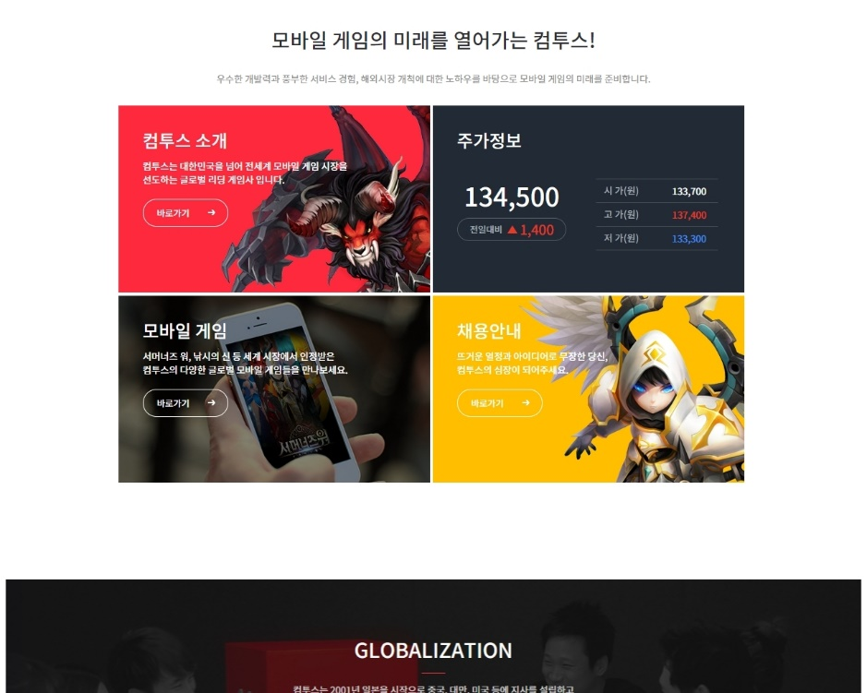
컴투스
3.3.2

Slide 17
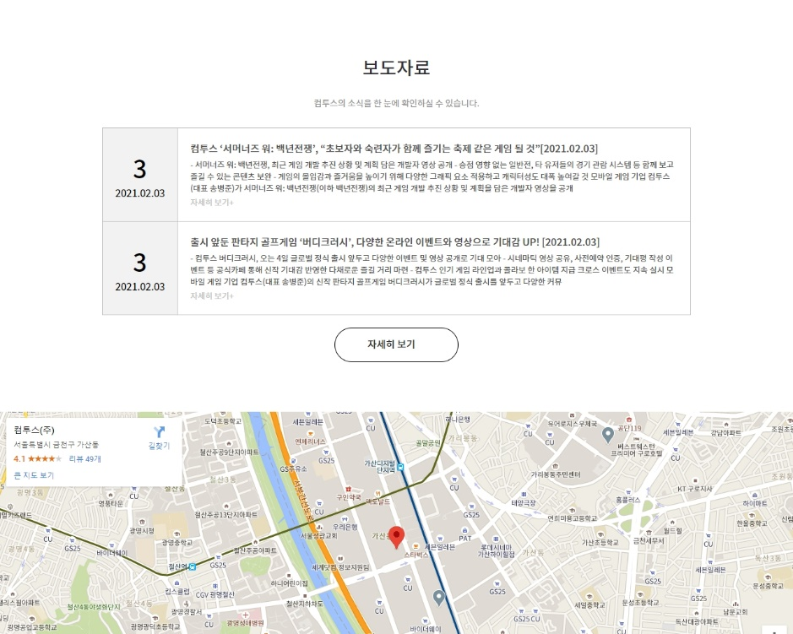
컴투스
3.3.3

Slide 18
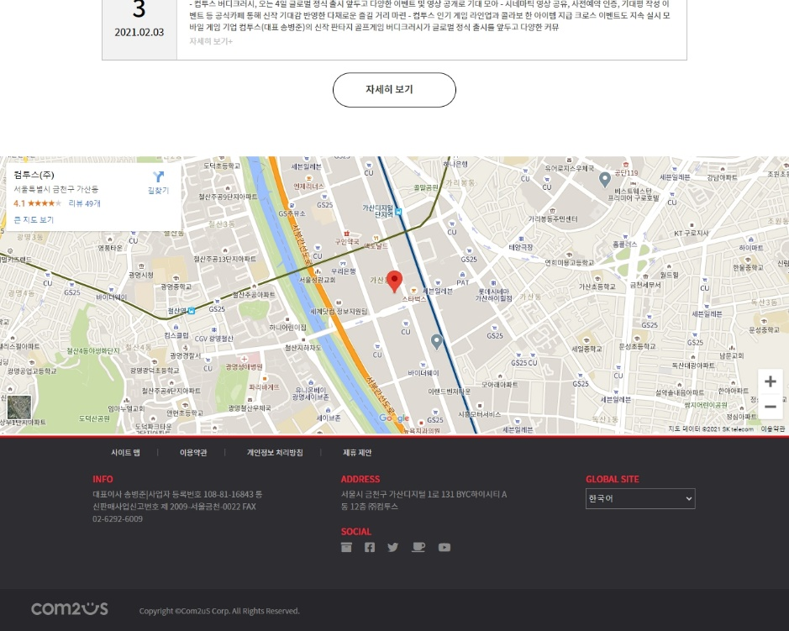
컴투스
3.3.4

Slide 19
샤나
3.4
샤나
로그인 회원가입 ID/PW 찾기 LEERINA.NET
1. 각 게시판 메인화면 배치
- + 클릭 시 각 게시판 링크
- 로그인시 이용 가능
샤나 _{ˇ} 샤나인코더 _{ˇ} 샤나 사설 인증서 _{ˇ} 기부 _{ˇ}
샤나 인코더 자유게시판 +
Q&A +
안녕하세요 03-17
질문드립니다 03-17
안녕하세요 03-17
질문드립니다 03-17
샤나 인코더 사용 팁 +
샤나 인코더 매개변수 +
1
비디오 코덱 설정 도움말 03-17
ShanaEncoder formats 03-17
샤나 인코더 기본 메뉴 소개 03-17
ShanaEncoder Codecs 03-17
샤나 인코더 프리셋 +
샤나 인코더 최신버전 +
순정 내비 프리셋 03-17
샤나인코더 09-18
공지사항
오디오 인코딩시 원본 유지 03-17
Windows의 PC 보호 해결하기 03-17

Slide 20
스카이 디지탈
3.5
`
`
`
LOGO
회사소개 커뮤니티 제품 부품·리퍼구입 고객지원
제품검색
로그인 회원가입
1. 주요 홍보 이미지 페이드 (max. 5개)
2. 주요 제품 이미지 아이콘 (max 4개)
- 슬라이드 이미지 (max 7개)
- 클릭 시 제품 사이트로 링크
3. 페이스북, 스토어, 블로그
- 페이스북, 스토어, 블로그 각 사이트로 링크
4. 공지사항 게시판 (max 8줄),
뉴스, 보도자료 게시판 (max 8줄)
5. A/S 접수, 자료실, 질문응답 게시판
- 클릭 시 각 게시판으로 링크
- 찾아 오시는 길 지도 사이트 링크
`
1
2
주요제품1
주요제품2
주요제품3
주요제품4
페이스북
3
블로그
스토어
4
AS접수&택배조회
다운로드&자료실
공지사항 more
2021년 설연휴 휴무 및 택배 A/S 마감…
2020년 추석연휴 일정 및 배송안내
스카이디지탈 2020년 여름 휴가 안내
스카이디지탈 4월~5월 휴무 안내
뉴스, 보도자료 more
[스카이디지탈 이벤트] 인기파워 …
[스카이디지탈 이벤트] ALSEYE
스카이디지탈, 일렉트로마트…
스카이디지탈, SKY SPEEDSTAR M.…1
공지사항
5
자주묻는질문
본사 찾아오시는 길

Slide 21
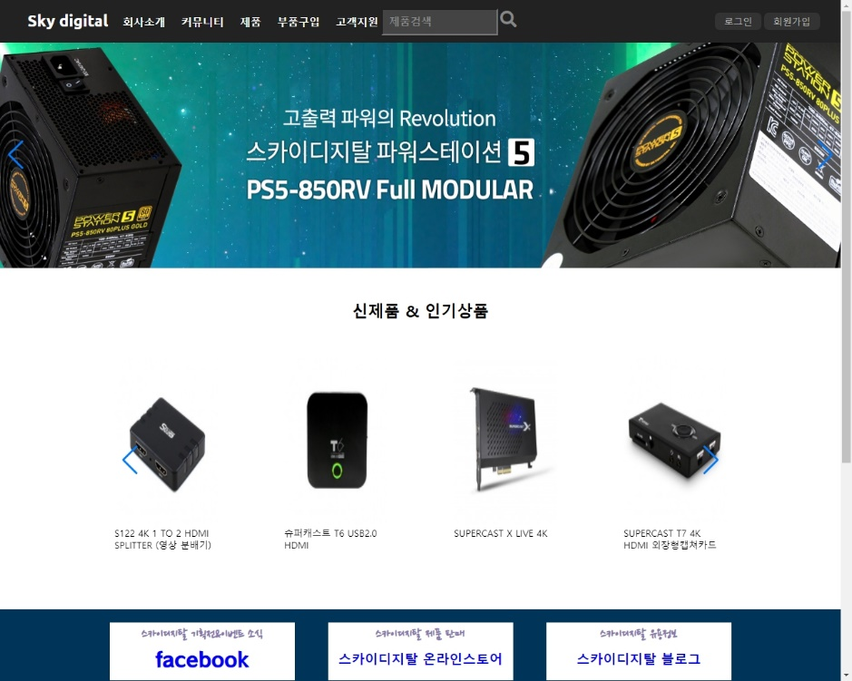
스카이 디지탈
3.5.1

Slide 22
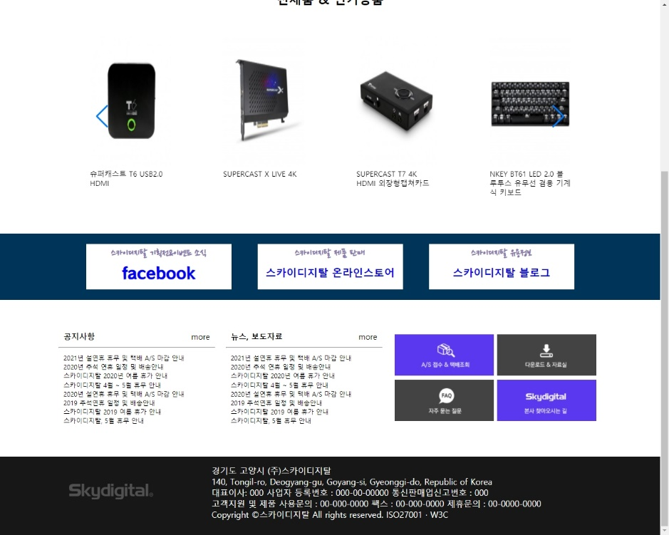
스카이 디지탈
3.5.2

Slide 23
스카이디지탈쇼핑몰
3.6
`
로그인
`
1. 메인 로고 이미지
상품 게시판 테이블
- 많이 본 페이지 베스트 상품 노출
2. 메뉴 클릭 시 해당 상품 페이지 링크
`
`
LOGO
Skydigital 기타
Skydigital 키보드
Skydigital 마우스
Skydigital 케이스
리퍼상품
키보드 부품
마우스 부품
멀티미디어 부품
저장장치 부품
PC방 전용 부품
전체상품
1
`
스카이디지탈 DURGOD 게이밍마우스
마우스
16,000원
리뷰 평점
2
`
스카이디지탈 NKEYBOARD 9키 더블샷 컬러키캡
키보드 부품
3,000원
리뷰 평점
`
스카이디지탈 아리아판 벽걸이 플레이어 부품
멀티미디어 부품
5,000원
리뷰 평점
`
스카이디지탈 NKEY Z1 LED 키보드 키캡 리무버
키보드 부품
1,600원
리뷰 평점
공지사항

Slide 24
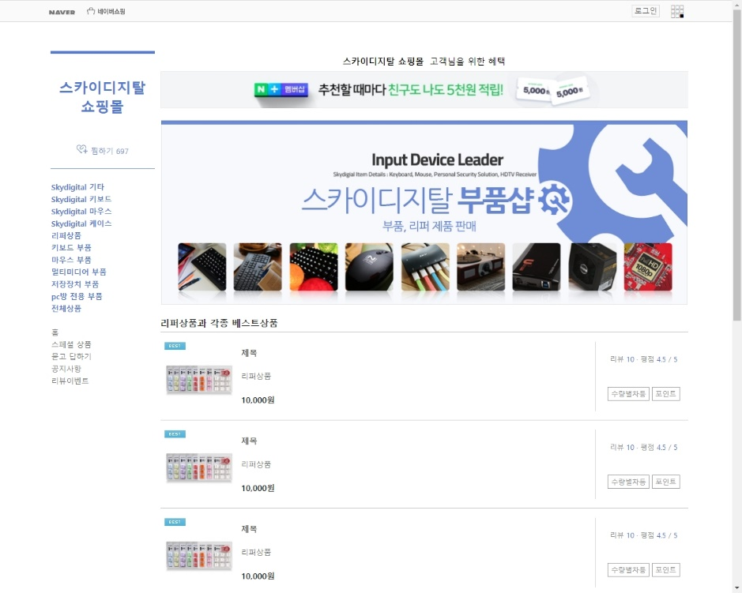
스카이디지탈쇼핑몰
3.5.3

Slide 25
4. Sub
4.1 엠씨케이 주식회사
4.2 알폰스테크 주식회사
4.3 컴투스
4.4 샤나
4.5 스카이디지탈

Slide 26
엠씨케이 주식회사
4.1
`
`
`
Home · Sitemap
KOR｜ENG｜CHN
LOGO
1. 제품 클릭 시 백그라운드로 표기
- 파란색 계열로 표기
회사소개 제품소개 기술현황 고객지원
`
제품소개
1
Cleaning Belt
Cleaning Pad
Cleaning Roller
Cleaning Tape
Dendroid Brush
제품구조
Xon 연마벨트는 LCD, OLED 등의 Glass 기판의 세정을 목적으로 개발되었으며 유리가루(Cullet) 및 다양한 형태의 유기성 오염물들을 물리적으로 효율성 있게 세정하기 위해 적합한 연마재와 입자로 구성되어 있습니다.
제품사양
`
사용공정
공지사항
`

Slide 27
알폰스테크 주식회사
4.2
`
LOGO
회사소개 주요사업 제품소개 고객센터 오시는길
1. 주요 제품 이미지 아이콘 (max 5개)
- 슬라이드 이미지 (max 10개)
2. 제품 선택 사이드 메뉴 활성
`
`
`
`
`
1
주요제품1
주요제품2
주요제품3
주요제품4
주요제품4
메뉴
INTERPHONE
`
제품설명
2
세콤인터폰은 방문객이 출입을 원할 경우 내부에서 전화 또는 영상을 통해 방문객을 확인한 후 출입문을 자동으로 열어주는 시스템이다.
제품특징
공지사항
① 출입문 제어 기능
② 실시간 영상 기능 ③ 내선전화 기능 ④ 검색 기능

Slide 28
컴투스
4.3
`
Company _{ˇ} Game IR Recruit _{ˇ}
LOGO
[HIVE] [채용 블로그]
1. 게임 개발 라인업
- 3행 2열 나열, 넘어가면 페이지 넘김 처리
`
Game
공지사항
게임 라인업
컴투스가 개발하고 서비스하는 다양한 게임들을 만나보세요.
`
`
`
서머너즈워
버디크러시
스카이랜더스
1
`
`
`
공지사항
프로야구2020
히어로즈워
낚시의 신

Slide 29
샤나
4.4
샤나
로그인 회원가입 ID/PW 찾기 LEERINA.NET
서브 메뉴 생성
- 다운로드 게시판 링크
샤나 _{ˇ} 샤나인코더 _{ˇ} 샤나 사설 인증서 _{ˇ} 기부 _{ˇ}
메뉴
Home > 샤나인코더 > 다운로드 > 최신 버전 검색 쓰기 기본글꼴
1
Windows의 PC 보호 해결하기
Views 00｜ Votes 00
샤나인코더 5.1.0.2
Views 00｜ Votes 00
공지사항

Slide 30
스카이 디지탈
4.5
`
`
`
LOGO
회사소개 커뮤니티 제품 부품·리퍼구입 고객지원
제품검색
로그인 회원가입
회사소개
㈜스카이디지탈은 1999년 설립하여 Logitech 스피커, Philips 사운드카드를 국내 독점 공급하고, 자체 브랜드로 해외 유명 하드웨어를 국내 수입/유통하며 브랜드 인지도를 쌓아왔습니다. 특히, 2005년에는 자체 브랜드(PowerStation)로 국내 파워서플라이 시장점유율 1위를 달성하며 확고한 입지를 굳혔습니다.
2008년부터는 한국산업기술진흥협회 인정 ‘기업부설연구소’를 설립하면서 자체 연구개발을 통한 제조 비중을 높였습니다. 제품의 모든 개발과정을 자체 기술연구소에 담당하며 특허, 실용신안, 디자인등록 등 10건의 특허권을 출원했으며, 이중 1건은 국제 특허협력조합 PCT 인증까지 획득했습니다. 기술우위를 확보하고 있는 대표적인 제품은 보안형 외장하드(Lockdown), 게이밍 키보드(nkeyboard), HDTV 수신카드(SKYTV HD), HD 캡쳐카드(SKYHD), 메모리카드리더기(SuperReader) 등입니다. 게이밍 키보드와 HDTV 수신카드는 소비자들이 원하는 히트상품입니다.
국내 시장을 넘어 해외시장 진출을 위해 세계 IT 박람회(Cebit, IFA, 컴퓨텍스, 홍콩전자전)에 신제품을 선보이며 해외까지 영역을 넓히고 있습니다. 2009년에는 ‘백만불 수출의 탑’을 수상하는 가시적인 성과를 이루었으며, 러시아 HWP.ru, 일본 Kakau.com로부터 베스트 상품으로 선정된 바 있습니다.
당사는 탄탄한 조직을 바탕으로 시장 변화에 빠르게 대응하고, 실용적인 제품을 개발/제조하고 있습니다. 오랜 기간 동안 쌓아온 국내 유통망과 지속적으로 도전하고 있는 해외 시장 개척을 통하여 판매 영역을 넓히고 안정적인 성장을 지속할 것입니다.
공지사항

Slide 31
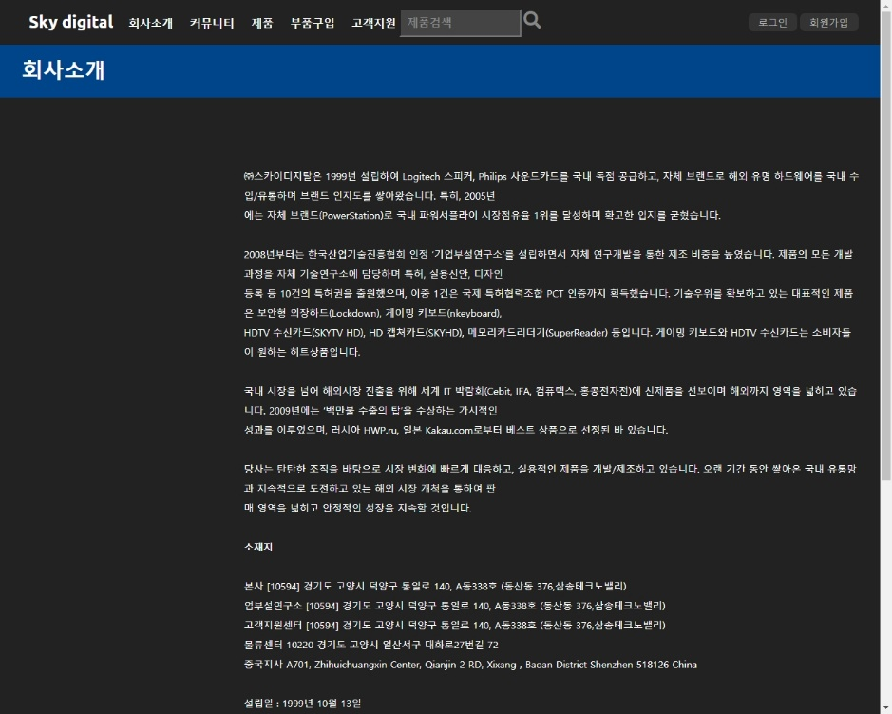
스카이 디지탈
4.5.1
공지사항

Slide 32
스카이 디지탈
4.5
`
`
`
LOGO
회사소개 커뮤니티 제품 부품·리퍼구입 고객지원
제품검색
로그인 회원가입
찾아오시는길
`
공지사항

Slide 33
스카이 디지탈
4.5
`
`
`
LOGO
회사소개 커뮤니티 제품 부품·리퍼구입 고객지원
제품검색
로그인 회원가입
1. 테이블 형태 게시판 (max 10 줄)
- 페이지 번호 부여
공지
번호 제목 작성자 작성일
1
16 2021년 설연휴 휴무 및 택배 A/S 마감일 안내 최고관리자 02-05
15 2020년 추석연휴 일정 및 배송안내 최고관리자 09-22
14 스카이디지탈 2020년 여름 휴가 안내 최고관리자 07-28
13 스카이디지탈 4월~5월 휴무 안내 최고관리자 04-28
12 2020년 설연휴 휴무 및 택배 A/S 마감일 안내 최고관리자 01-14
1
2
맨끝
공지사항

Slide 34
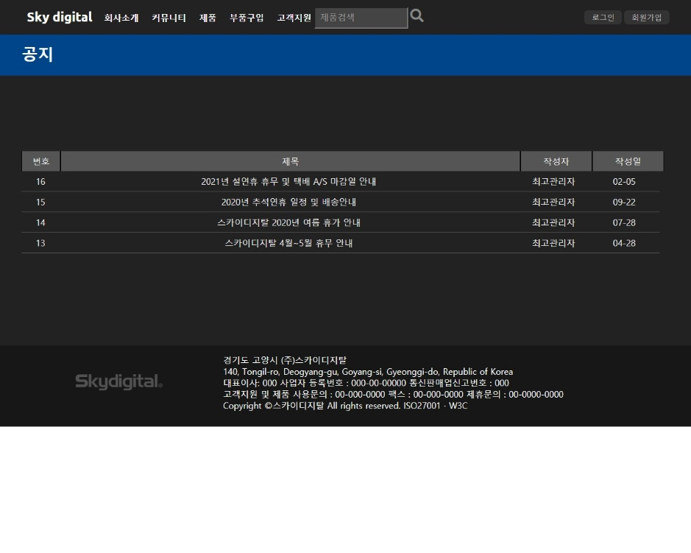
스카이 디지탈
4.5.2
공지사항

Slide 35
스카이 디지탈
4.5
`
`
`
LOGO
회사소개 커뮤니티 제품 부품·리퍼구입 고객지원
제품검색
로그인 회원가입
1. 갤러리 형태 게시판 (max 8 개)
- 페이지 번호 부여
제품소개
`
`
`
`
키보드
키보드
키보드
키보드
1
`
`
`
`
키보드
키보드
키보드
키보드
공지사항
1
2
맨끝

Slide 36
스카이 디지탈
4.5
`
`
`
LOGO
회사소개 커뮤니티 제품 부품·리퍼구입 고객지원
제품검색
로그인 회원가입
1. 고객지원 화면
- 하단 본사 찾아 오시는 길 이미지 표기
2. A/S 약관공지, A/S접수&택배조회 클릭 시
- 하단 공지와 접수, 택배조회 표기
3. 1:1 문의 화면
- 로그인 시 이용 가능 표기 (경고문구)
고객지원
1
A/S약관공지
자주묻는질문
1:1질문/답변
다운로드&자료실
A/S 접수&택배조회
2
3
2
`
공지사항

Slide 37
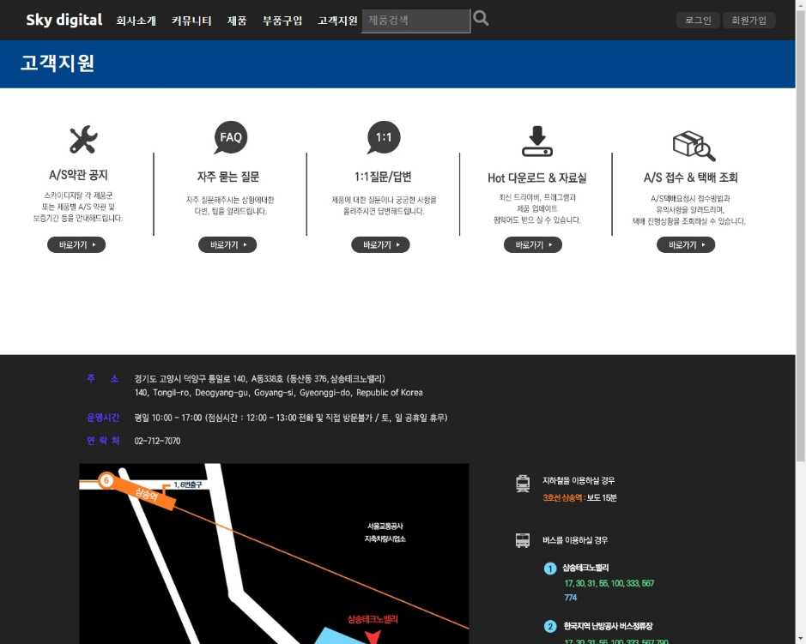
스카이 디지탈
4.5.3
공지사항

Slide 38
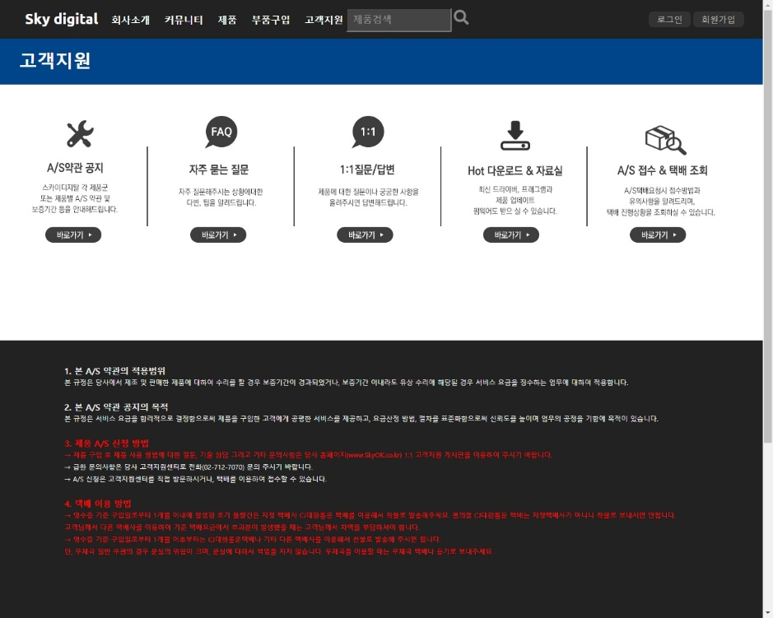
스카이 디지탈
4.5.4
공지사항

Slide 39
스카이 디지탈
4.5
로그인
회원로그인
회원가입
로그인
회원가입
회원로그인 안내
아이디/비밀번호 찾기
메인으로 돌아가기
공지사항

Slide 40
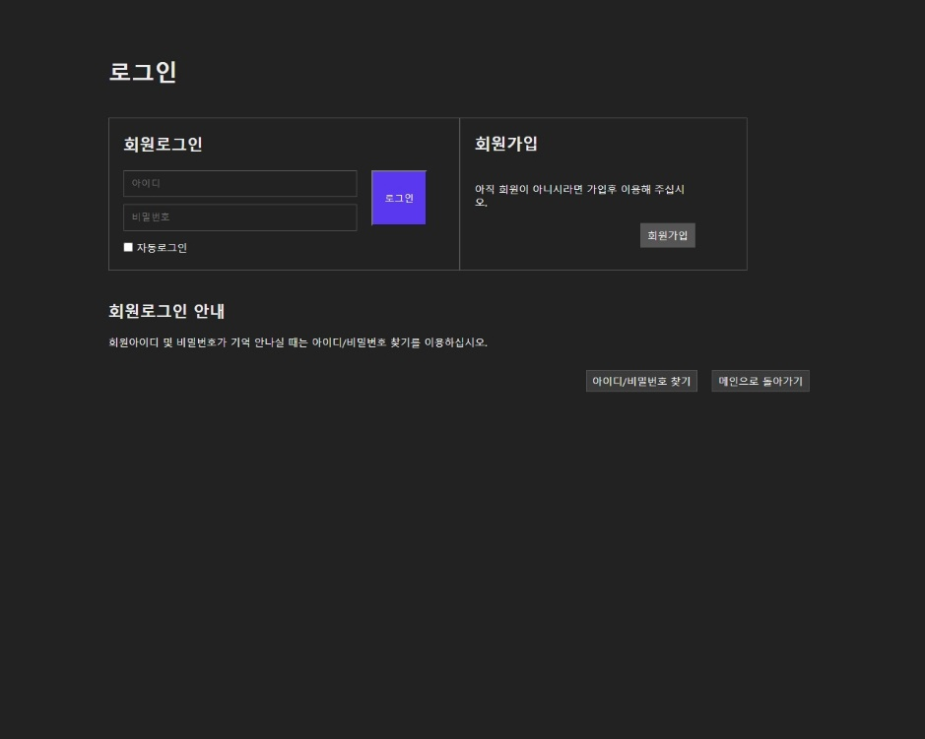
스카이 디지탈
4.5.5
공지사항

Slide 41
스카이 디지탈
4.5
주소 검색 처리
- 다음 API를 이용하여 주소 검색기능
회원가입
아이디
비밀번호
확인
이름
이메일
휴대폰
주소
검색
1
공지사항
회원가입
취소

Slide 42
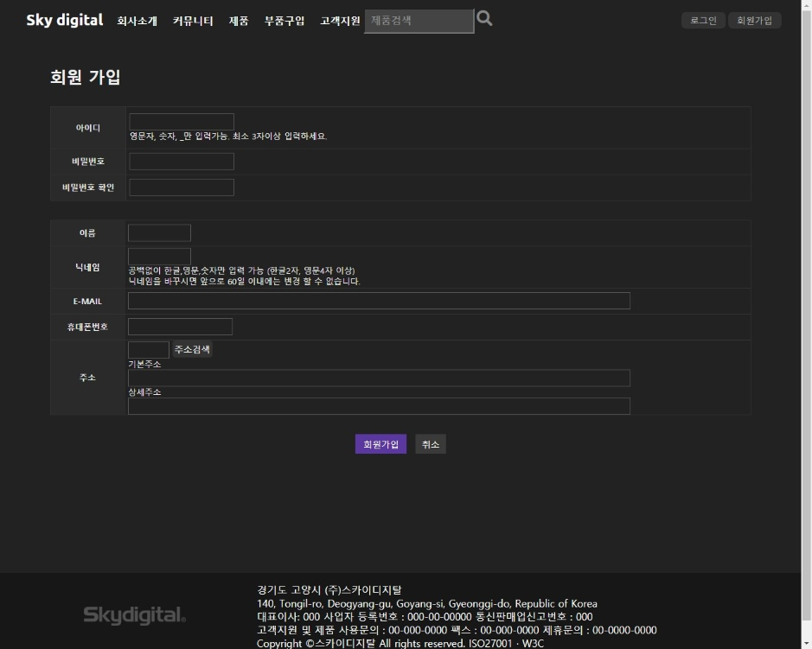
스카이 디지탈
4.5.6
공지사항

